Slide 1
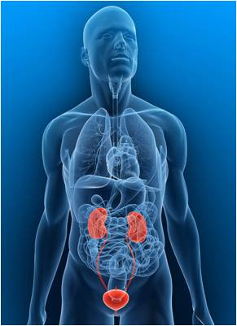
Održavanje ravnotežnih uvjeta u organizmu

Slide 2
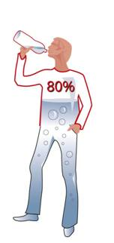
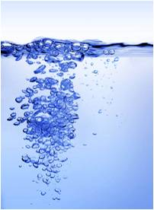


Udjel vode u tijelu odrasla čovjeka iznosi oko 60 %:
stanična tekućina
izvanstanična tekućina
krv
limfa
60%
HOMEOSTAZA - održavanje stalnih uvjeta u stanici i organizmu kao cjelini
Vizualno
Koja je uloga znojenja? RB str. 6.

Slide 3
Prosječne količine i načini primanja i gubitka vode u odrasla čovjeka mase oko 70 kg

Slide 4
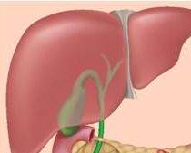
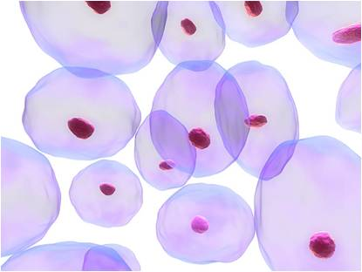
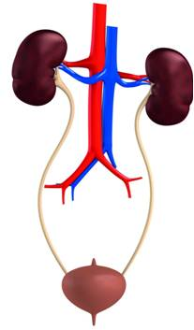
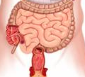
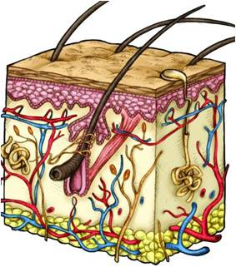
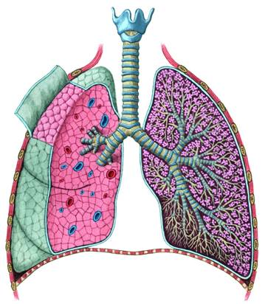
U NJIMA NASTAJU OTPADNE TVARI
JETRA
SVE STANICE TIJELA
OTPADNE TVARI (primjeri)
urea
pigment bilirubin
voda
ugljikov dioksid
ORGANI ZA ODSTRANJIVANJE
OTPADNIH TVARI
bubreg
probavni sustav
koža
pluća
OTPADNE TVARI KOJE SE IZLUČUJU
izmet
(fekalije)
vodena para i ugljikov dioksid
urin
znoj
Odstranjivanje otpadnih tvari iz organizma

Slide 5
Mokraćni sustav čovjeka
- u regulaciji sastava tjelesnih tekućina sudjeluju različiti organski sustavi, a najznačajniju ulogu ima mokraćni sustav
bubrezi
mokraćovodi
mokraćni mjehur
mokraćna cijev

Slide 6
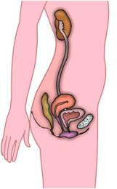
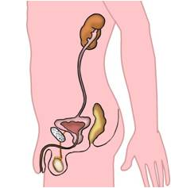
Smještaj mokraćnog sustava u žene i muškarca
bubreg
mokraćovod
mokraćni mjehur
mokraćna cijev
mokraćno – spolna cijev

Slide 7

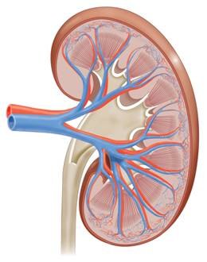
Prikaz uzdužnog prereza bubrega
Istraži - Saznaj nešto više o bubrezima i mokraćnom sustavu
Kako izgledaju bubrezi, kako su građeni i čemu služe? RB str. 7.
Zanimljivosti - Što utječe na rad bubrega?
bubrežna arterija
bubrežna vena
mokraćovod

